Slide 1
ΧΗΜ-444. Εργαστήριο Φυσικοχημείας ΙΙ - Virtual Lab: Ηλεκτροχημεία
Τμήμα Χημείας: Εαρινό Εξάμηνο 3^{ου} Έτους (ΣΤ’ Εξάμηνο)
Διδάσκοντες: Δρ. Βασίλειος Παπαδημητρίου (Ε.Δι.Π.),ª Νικόλαος Στρατηγάκης (Ε.Δι.Π.)^{b}
Υπεύθυνος Εργαστηρίου: καθ. Γεώργιος Φρουδάκης
e-mail: ªbpapadim@uoc.gr, ^{b}stratign@uoc.gr, ^{c}frudakis@uoc.gr
Web Links: Unified and Communication Platform MS Teams
e-class (eilotas.chemistry.uoc.gr/eclass/)
Ηράκλειο, 2020

Slide 2
ΧΗΜ-444. Εργαστήριο Φυσικοχημείας ΙΙ - Virtual Lab: Ηλεκτρόλυση
Ηλεκτρόλυση – Μη Αυθόρμητη Διεργασία
1^{ος} Νόμος Ηλεκτρόλυσης
Η ποσότητα Προϊόντος που Ελευθερώνεται σε Άνοδο και
Κάθοδο Είναι Ευθέως Ανάλογη της Ποσότητας του
Ηλεκτρισμού, Q, που Διαπερνά το Ηλεκτρολυτικό Διάλυμα
V
–
+
2^{ος} Νόμος Ηλεκτρόλυσης
e⁻
e⁻
Όταν Ίδια Ποσότητα Ρεύματος Διαρρέει Μέσω Διαφορετικών
Ηλεκτρολυτών, οι Μάζες των Ουσιών που Ελευθερώνονται
Είναι Ανάλογες προς τα Χημικά τους Ισοδύναμα: $A=\frac{M}{F×z}$
+
ΚΑΘΟΔΟΣ
Αναγωγή
M
ΑΝΟΔΟΣ
Οξείδωση
Γιατί Ισχύουν οι Νόμοι της Ηλεκτρόλυσης
–
Το Ρεύμα Αποτελείται από Διακριτά Σωματίδια, e⁻.
Γνωστής της Αντίδρασης που Συμβαίνει στα Ηλεκτρόδια,
Προσδιορίζεται η Μάζα του Προϊόντος για Ορισμένο Q
X
Ηλεκτρόδιο 1
Ηλεκτρόδιο 2
Ηλεκτρολυτικό Διάλυμα
Q(C) = I(A) × t(s)
1 Farad (F) = Q σε 1 mol e⁻ = 96485 A s = 26.8 Ah (Αμπερώριο)

Slide 3
ΧΗΜ-444. Εργαστήριο Φυσικοχημείας ΙΙ - Virtual Lab: Ηλεκτρόλυση Η₂Ο
Οξειδοαναγωγή H₂O και Ημιαντιδράσεις
Σημαντικές Επισημάνσεις
Ηλεκτρολυτικό Διάλυμα H₂SO₄/H₂O($\text{ℓ}$) :
① Ο Λόγος H₂:O₂ (2:1) δεν Οφείλεται Αποκλειστικά στην
Αναλογία των Ατόμων στο Μόριο.
Για Κάθε 4e⁻ που Διαρρέουν το Κλειστό Κύκλωμα, 4Η⁺
Ανάγονται προς Σχηματισμό 2 Μορίων H₂, ΕΝΩ 2 Μόρια Η₂Ο
Οξειδώνονται και Σχηματίζουν 1 μόριο Ο₂ (Q =constant)
② Με την Πρόοδο της Ηλεκτρόλυσης το Αραιωμένο H₂SO₄
Γίνεται πιο Πυκνό.
Μία Μικρή Ποσότητα Η₂Ο($\text{ℓ}$) Μετατρέπεται σε Η₂(g) και Ο₂(g)
③ Στην Περίπτωση που ως Ηλεκτρολύτης Χρησιμοποιείται
Ισχυρό Οξύ, η Κύρια Αντίδραση στην Άνοδο είναι η 1.
$$H_{2}{SO}_{4}\underset{→}{ } 2H^{+}\left(aq\right)+{SO}_{4}^{2−}\left(aq\right)$$
$H_{2}O\left(l\right) \underset{→}{ }H^{+}\left(aq\right)+{OH}^{−}\left(aq\right),$ Ασθενής Διάσταση
Τα SO₄^{2–} και OH– κατευθύνονται στο (+) και τα Η⁺ στο (–)
Τα SO₄^{2–} Είναι Πολύ Σταθερά και δεν Οξειδώνονται στο (+)
Κάθοδος (–), Αναγωγή (κέρδος e⁻):
$2H^{+}\left(aq\right)+2e^{−}\underset{→}{ }{ H}_{2}\left(g\right)$ ή
$2{H_{3}O}^{+}\left(aq\right)+2e^{−}\underset{→}{ }{ H}_{2}\left(g\right)+2H_{2}O\left(l\right)$
Άνοδος (+), Οξείδωση (απώλεια e⁻):
i) ${2H}_{2}O\left(l\right) \underset{→}{ } 4H^{+}\left(aq\right)+O_{2}\left(g\right)+4e^{−}$
ii) $4{OH}^{−}\left(aq\right)\underset{→}{ }{2H}_{2}O\left(l\right)+O_{2}\left(g\right)+{4e}^{−}$
Ηλεκτρεγερτική Δύναμη (ΗΕΔ, W/C →V)
Για την Επαγωγή της Ηλεκτρόλυσης του H₂O ΠΡΕΠΕΙ
να Εφαρμοστεί Τάση Μεγαλύτερη της ΗΕΔ, (–): Αυθόρμητη
Συνολική Αντίδραση
$$2H_{2}O\left(l\right) \underset{→}{ }2H_{2}\left(g\right)+O_{2}\left(g\right), E=−1.237 V (pH=7)$$

Slide 4
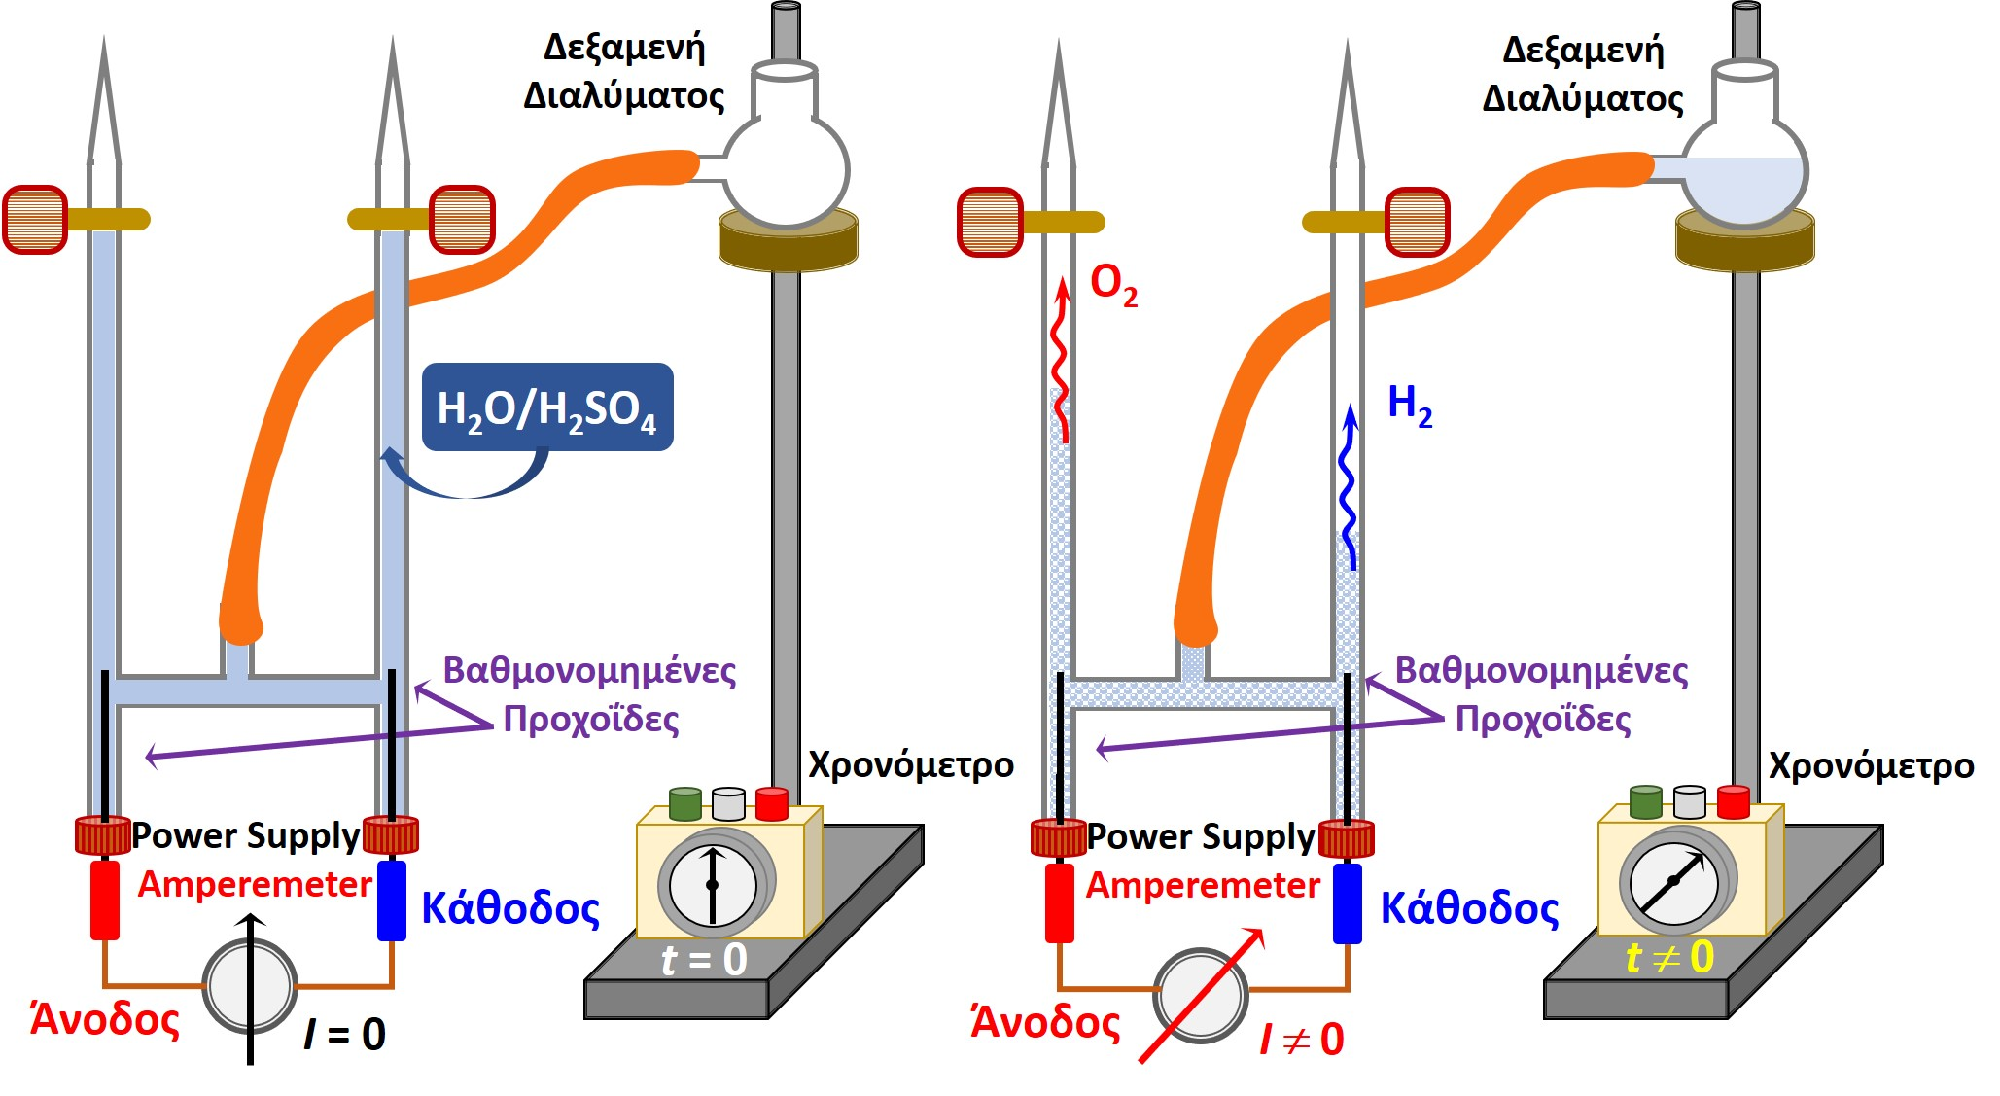
ΧΗΜ-444. Εργαστήριο Φυσικοχημείας ΙΙ - Virtual Lab: Hofmann Setup
20 % H₂SO₄/H₂O

Slide 5
ΧΗΜ-444. Εργαστήριο Φυσικοχημείας ΙΙ - Virtual Lab: Faraday - Setup
Διάλυση
Ανταγωνιστικές Δυνάμεις
που Δρουν στην Επιφάνεια
του Ηλεκτρολυτικού Διαλύματος
Δεξαμενή
Διαλύματος
Κινητική Διεργασία που Οδηγεί στον Κορεσμό
(Διαλυτότητα) – Θερμοδυναμική Ιδιότητα) του Διαλύματος
Μείωση Αριθμού Μορίων H₂(g) που Παράγονται Κατά
την Ηλεκτρόλυση → Μείωση της P → Μείωση του ΔV
Υδροστατική Πίεση
H₂(g)
Δh
Συστηματικό Σφάλμα Λόγω ΜΗ Ισοστάθμισης του Χώρου
Δεξαμενής και της Προχοΐδας (Στάθμες Διαλύματος)
Ε_{Δ}
Επίλυση: Σύγχρονη Μετακίνηση της Δεξαμενής κατά
Την Πρόοδο της Ηλεκτρόλυσης
Η Πίεση του Η₂(g) Μετατοπίζει το H₂O($\text{ℓ}$)
Πείραμα Κορεσμού
Παραγωγή Ο₂(g) και H₂(g) μέσω Ηλεκτρόλυσης Η₂Ο($\text{ℓ}$)
Μέχρι Εξισορρόπησης της Τάσης Ατμών Ο₂($\text{ℓ}$) και H₂($\text{ℓ}$)
H₂O($\text{ℓ}$)
Διάλυση
Η₂/Η₂Ο
Τομή
Προχοΐδας
1. Σύγκριση Διαλυτότητας Η₂(g) vs O₂(g)
2. Γιατί το Αέριο Διαλύεται Αυθόρμητα? – Επιδιαλύτωση

Slide 6
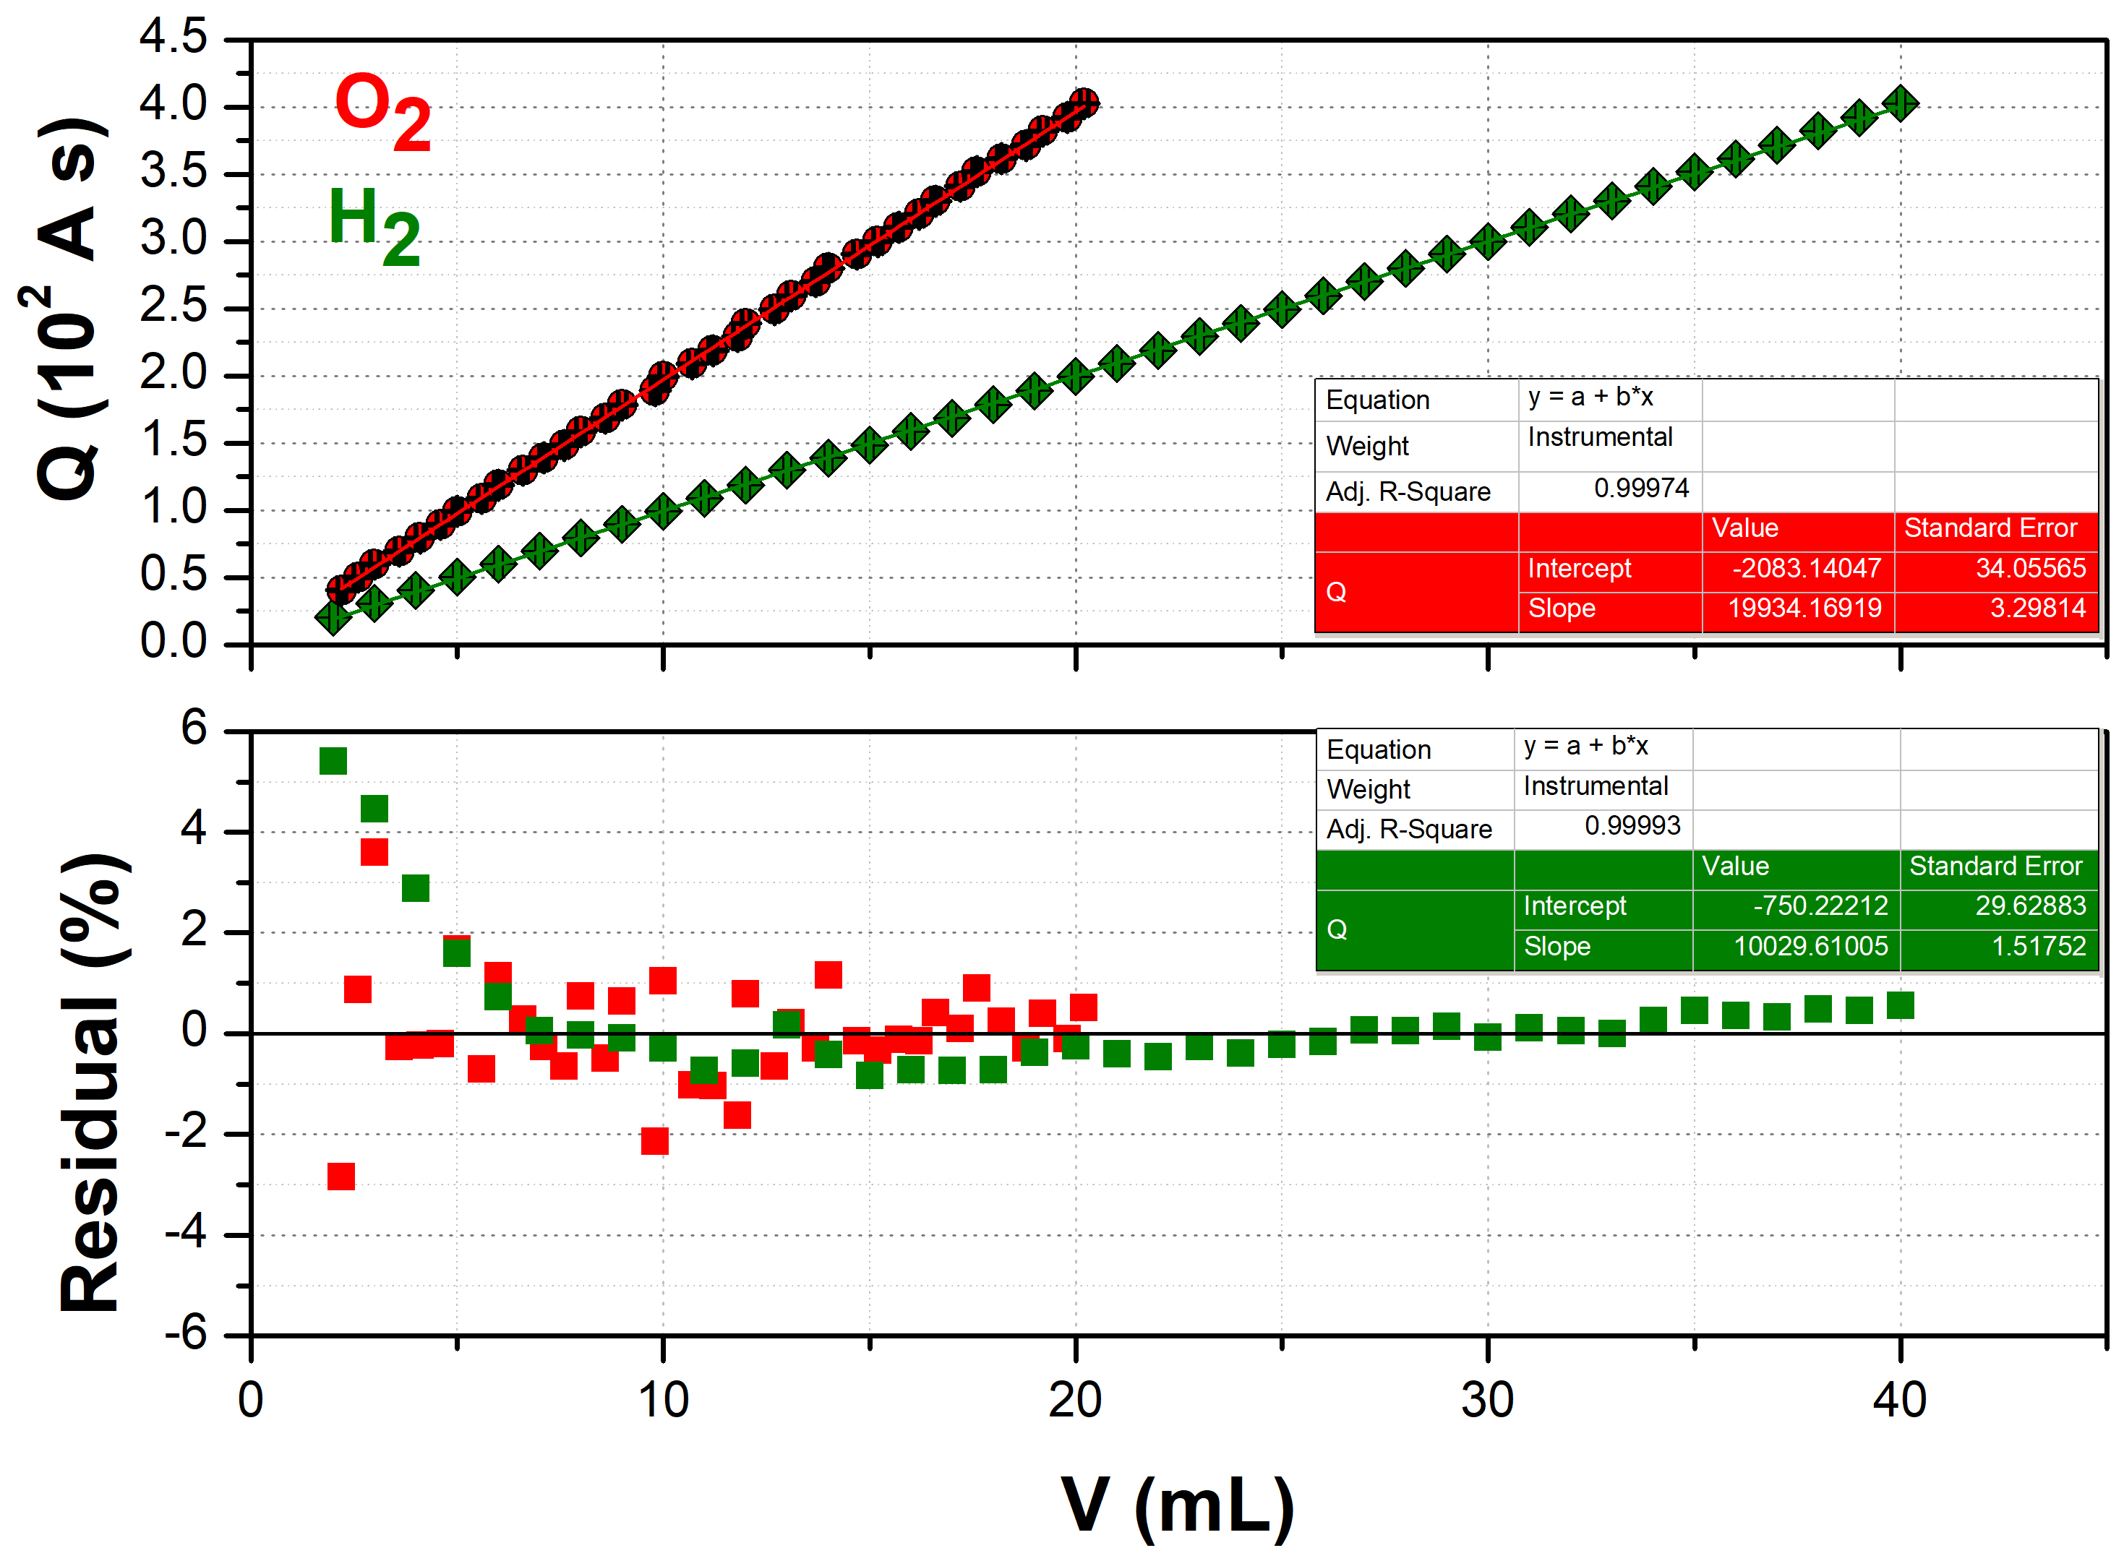
ΧΗΜ-444. Εργαστήριο Φυσικοχημείας ΙΙ - Virtual Lab: Ανάλυση Δεδομένων
Σύνοψη των Νόμων του Faraday
$$m=\frac{Q×M}{F×z}$$
m: Η Μάζα της Ουσίας που Ελευθερώνεται
Q: Το Συνολικό Φορτίο που Διήλθε της Ουσίας (C)
F: Η Σταθερά Faraday (C mol⁻¹)
M: Η Μοριακή Μάζα της Ουσίας (g mol⁻¹)
z: Ο Αριθμός e⁻ που Μεταφέρονται ανά ιόν
$$Q=\int_{0}^{t}{I×dt\underset{⇒}{I≅ct}Q=I×t}$$
$$m=\frac{Ι×t×M}{F×z} και n=\frac{Ι×t}{F×z}$$
n: Ο Αριθμός των mol Ουσίας που Ελευθερώνονται
$$V=\frac{Ι×t×V_{m}}{F×z} \underset{⇒}{PV=nRT}F=\frac{I×t}{z}\frac{T}{V×P}\frac{V_{m}^{∅}×P^{∅}}{T^{∅}}$$
Λήψη και Ανάλυση
Πειραματικών Δεδομένων
$$V_{m}^{∅},P^{∅},T^{∅}:Πρότυπες Συνθήκες$$
$$και P:Η Πίεση του Αερίου στην Προχοΐδα (P_{Lab}−0.9×P_{w})$$

